Slide 1
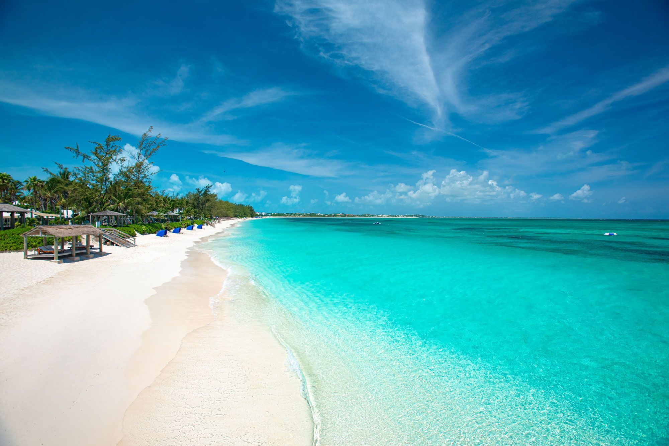
VACACIONES DE VERANO EN LA PLAYA

Slide 2

RAZONES PARA IR A LA PLAYA
La vida parece más relajada
El agua del mar
Puesta de sol
El agua del mar
Diversión gratuita

Slide 3

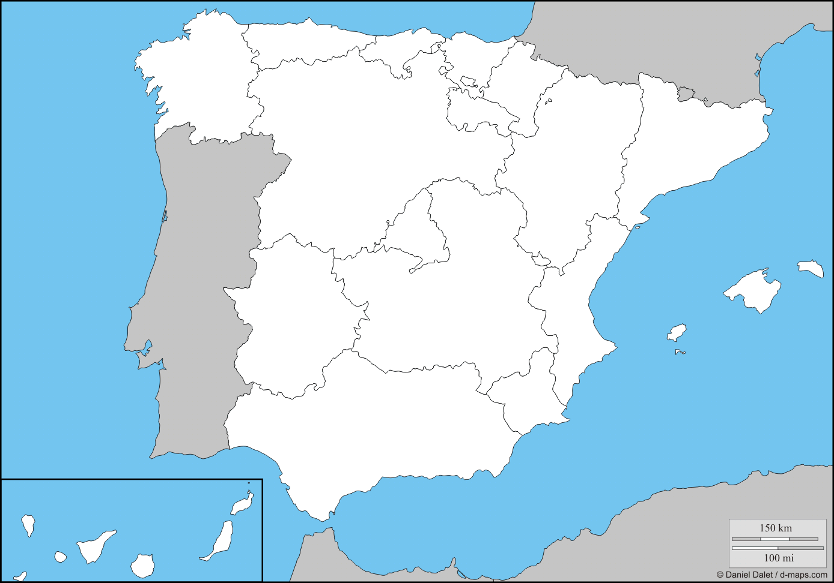


DONDE IR A LA PLAYA
ESPAÑA

Slide 4
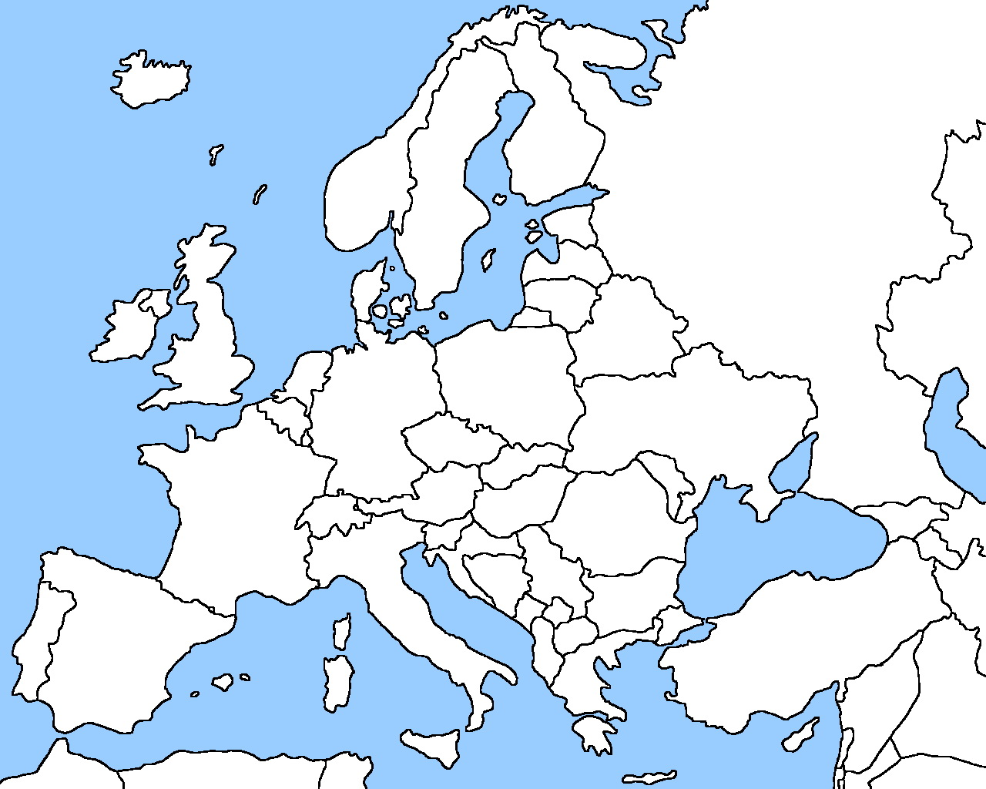



DONDE IR A LA PLAYA
EUROPA

Slide 5
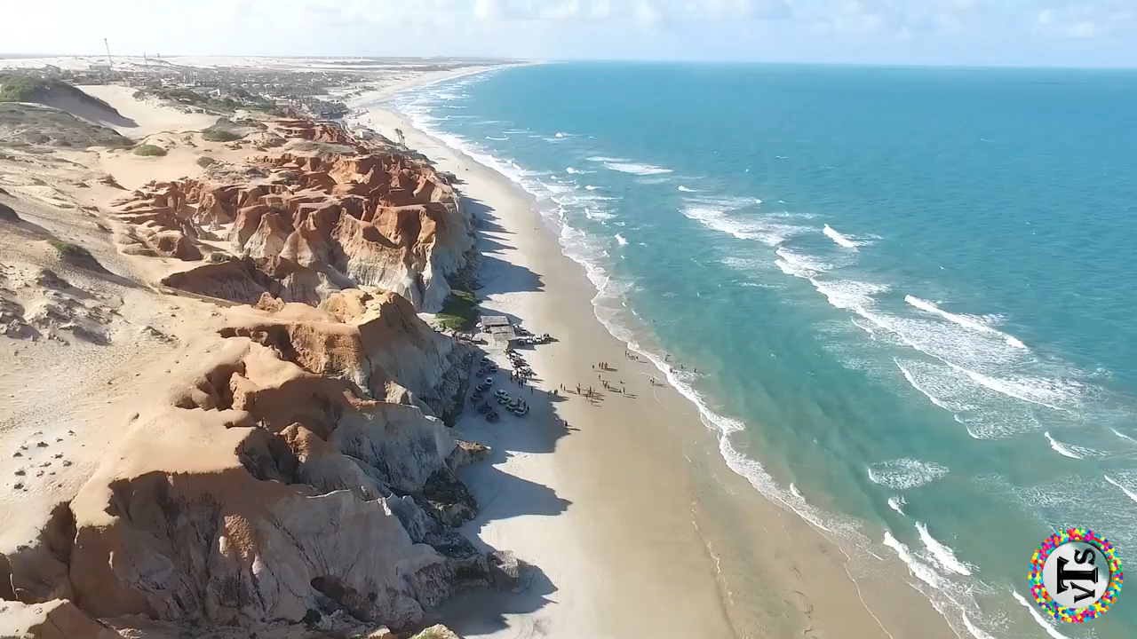

Slide 6


¿YA ESTÁS CONVENCIDO?

Slide 7

¡VIAJEMOS!

